Slide 1
GLI ELEMENTI CHIMICI presenti in:
Universo, Atmosfera, Idrosfera, Litosfera e Biosfera

Slide 2
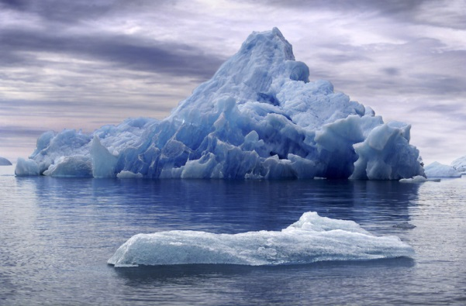
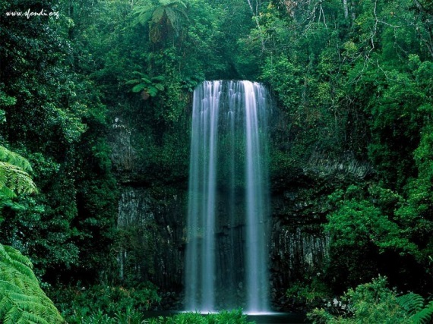
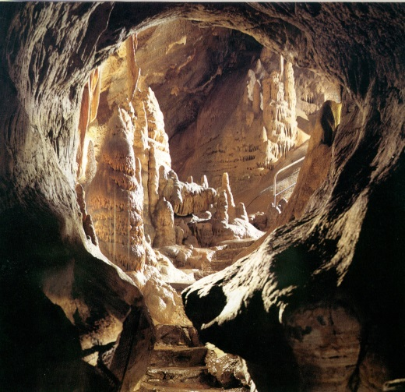
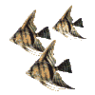
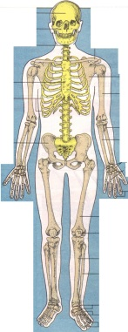
ELEMENTI CHIMICI
“Ingredienti di base “

Slide 3

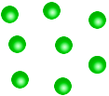
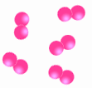
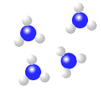
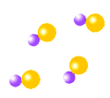
ATOMI, ELEMENTI E COMPOSTI
costituita di atomi
MATERIA
ELEMENTO
materia costituita da un solo tipo di atomi
COMPOSTI
combinazione di atomi diversi

Slide 4
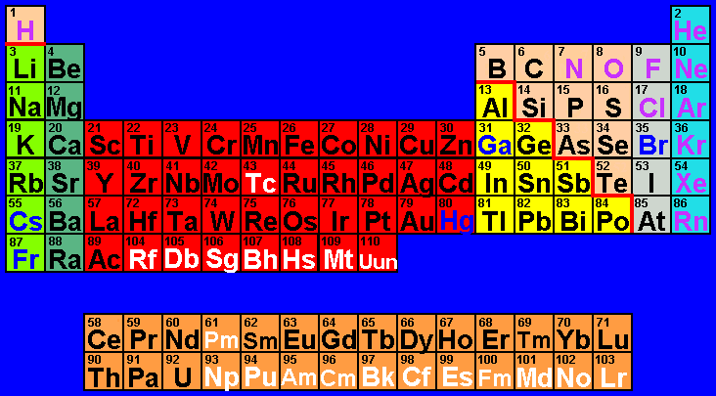
LA TAVOLA PERIODICA DEGLI ELEMENTI
Legenda
Solidi
Liquidi
Gas
Artificiali
Metalli Alcalini
Metalli alcalino terrosi
Metalli di Transizione
Terre Rare
Altri metalli
Gas nobili
Alogeni
Non metalli

Slide 5
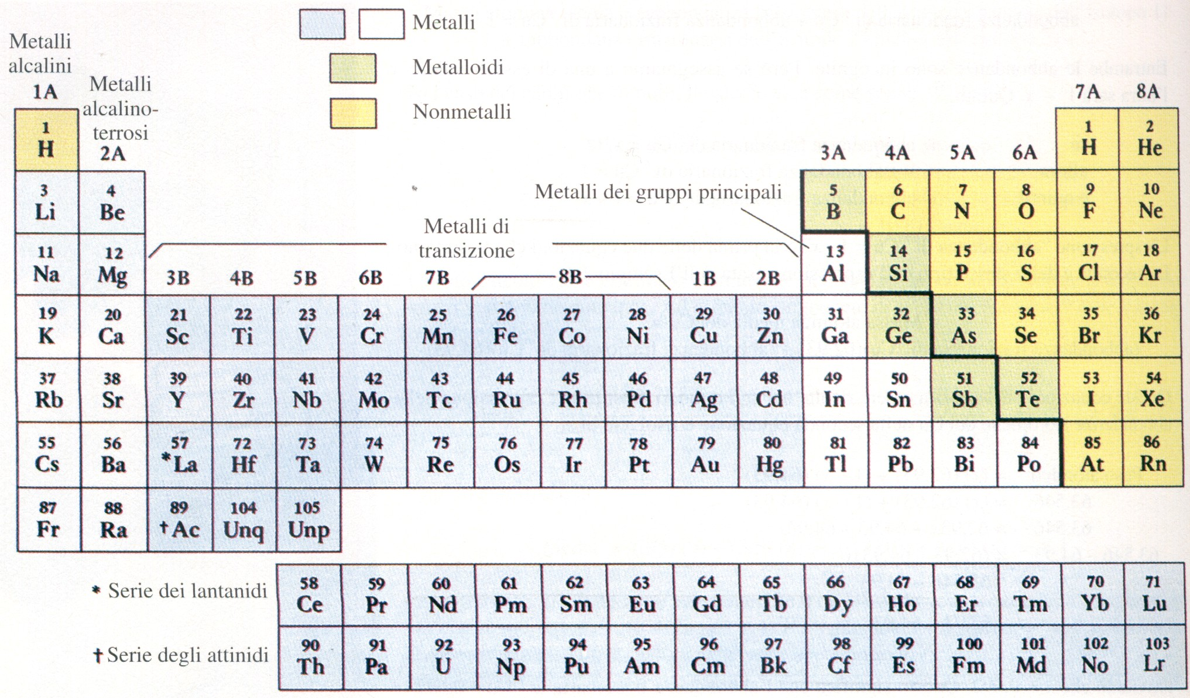
LA TAVOLA PERIODICA DEGLI ELEMENTI
Gas nobili
Alogeni
numero di massa
M
X
elemento
numero atomico
Z

Slide 6
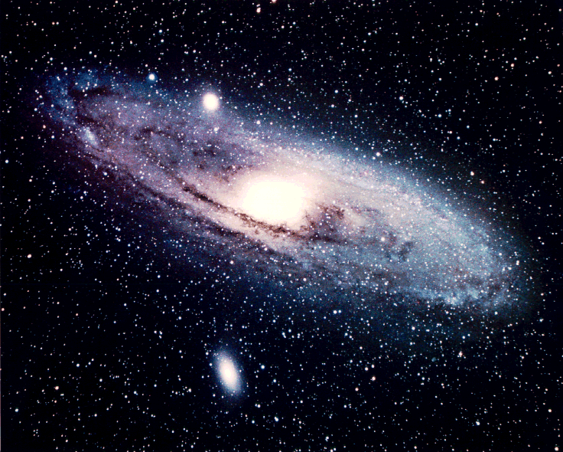
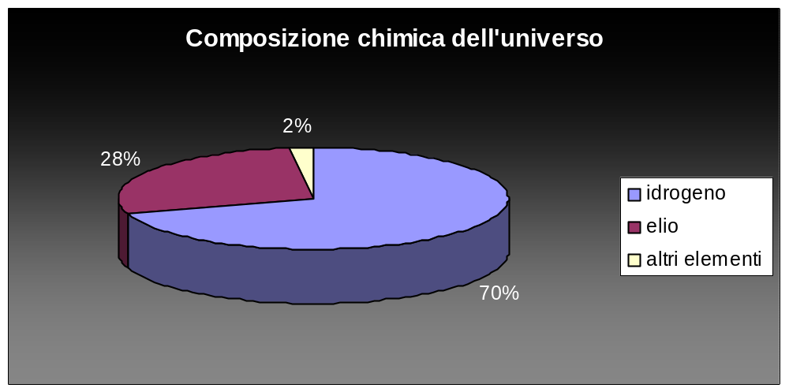
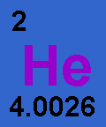

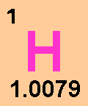
Elemento + abbondante nell’universo

Slide 7
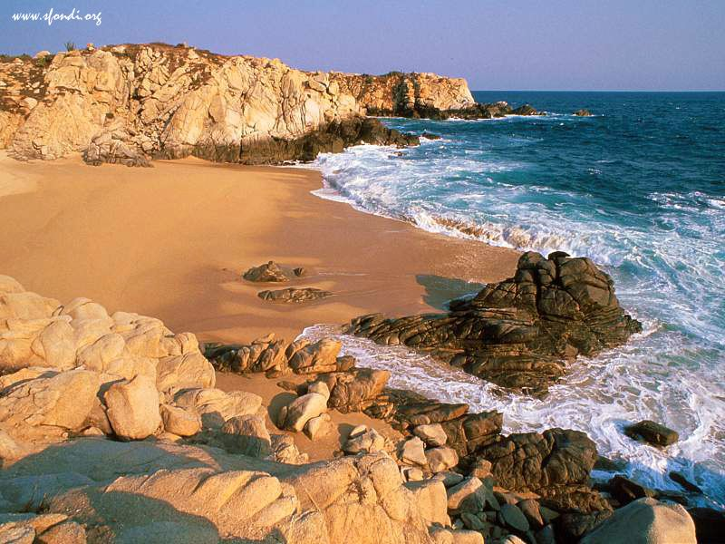
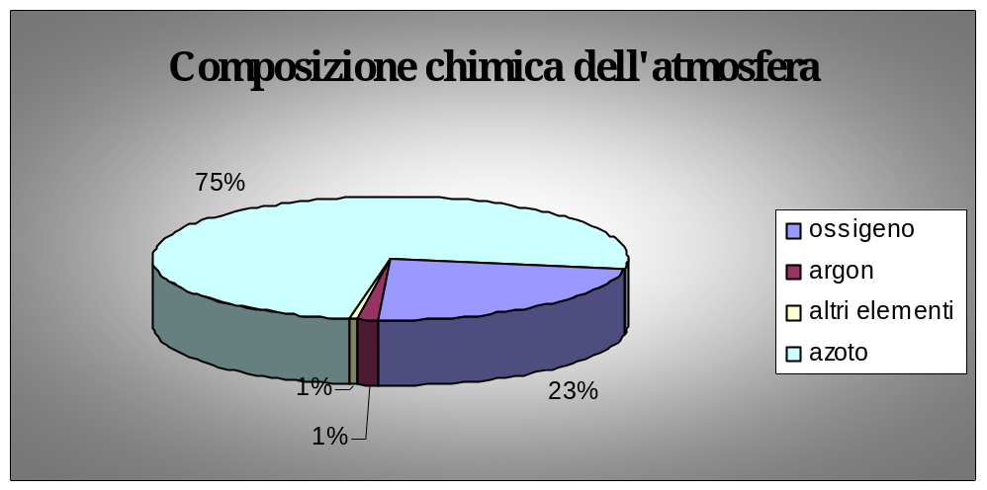

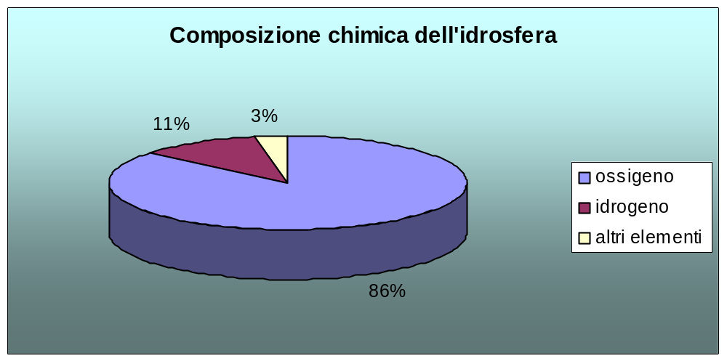
I gas rari costituiscono l’1% dell’atmosfera terrestre

Slide 8
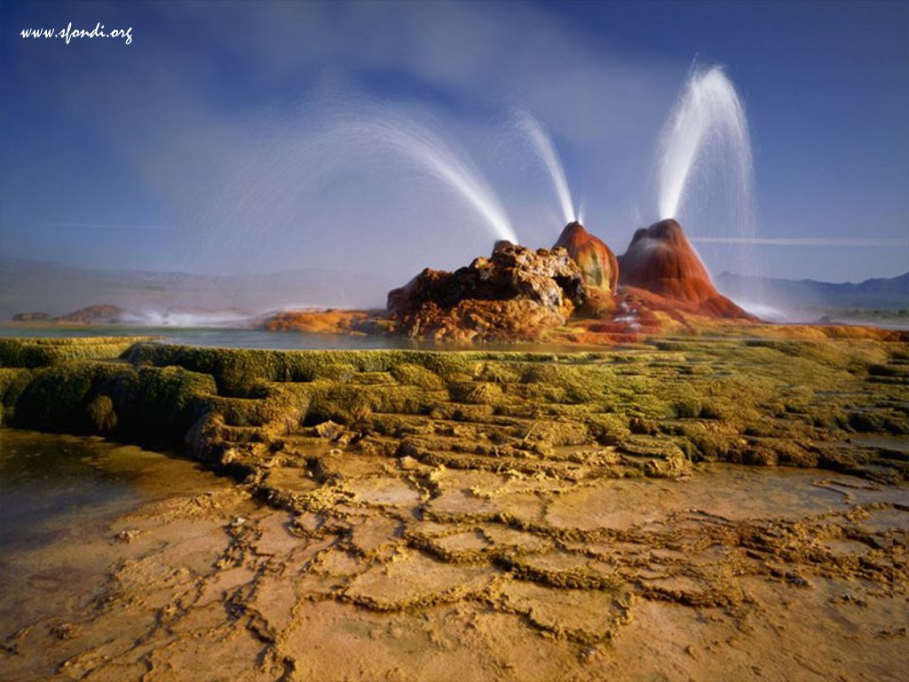

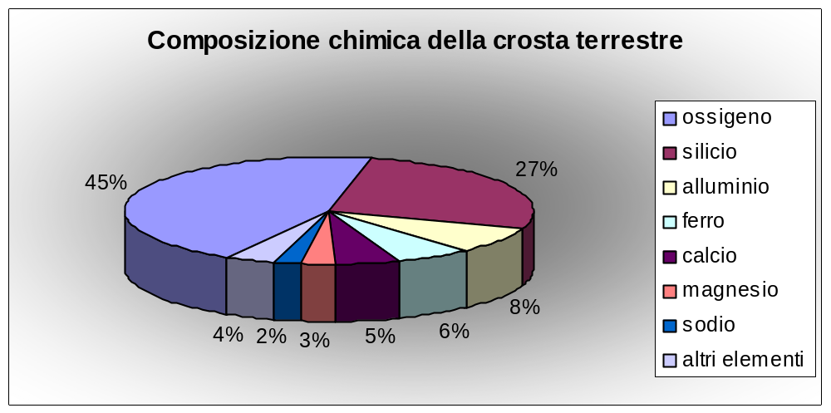
Il silicio è presente sulla crosta terrestre combinato con ossigeno sotto forma di:
Quarzo
Argilla
Sabbia

Slide 9
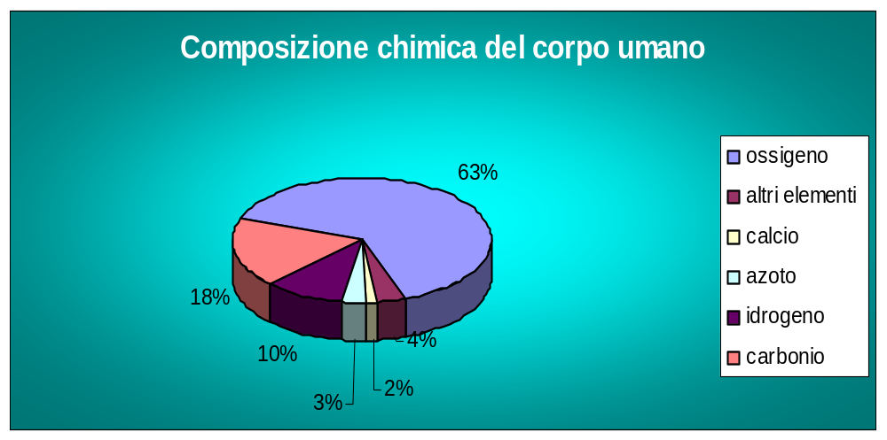


Na⁺
K⁺
Mg²⁺
Ca ²⁺
rappresentano
il 99% degli ioni
del corpo umano
Altri elementi:
Iodio
Ferro
Potassio
Fosforo
Fluoro

